Slide 1


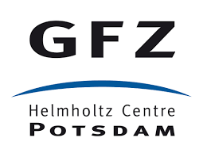




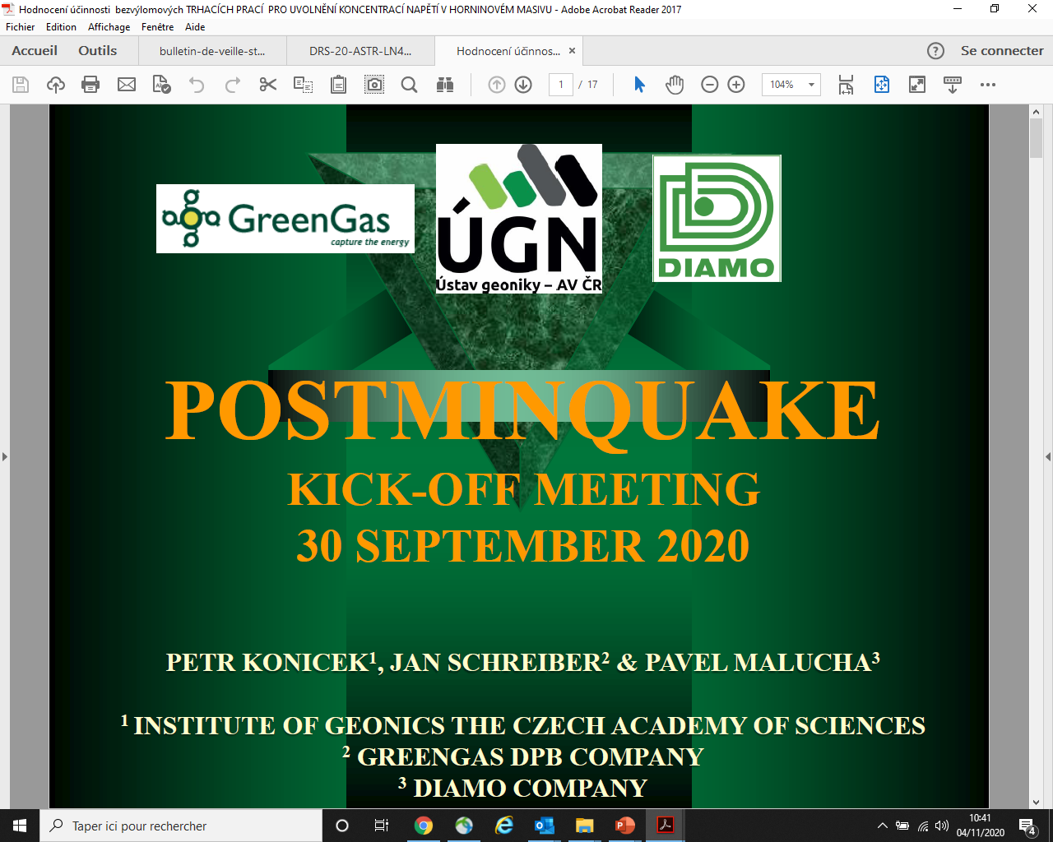

Seismicita a deformace povrchu
při zatápění uhelných dolů
Eva Jiránková & Petr Koníček, Ústav geoniky AV ČR, Ostrava

Slide 2
Cíl projektu
Sběr dat z vybraných uzavřených uhelných revírů v Evropě.
Výzkum seismicity při zatápění uhelných dolů.
Výzkum deformací povrchu při zatápění uhelných dolů.
Vývoj metodiky pro sběr dat a analýzu dostupných hornických, hydrogeologických a seismických dat – vytvoření Evropské databáze pohornických oblastí.
Vývoj metodiky monitoringu při zatápění uhelných dolů.
Vývoj webové platformy o Evropských pohornických oblastech.

Slide 3
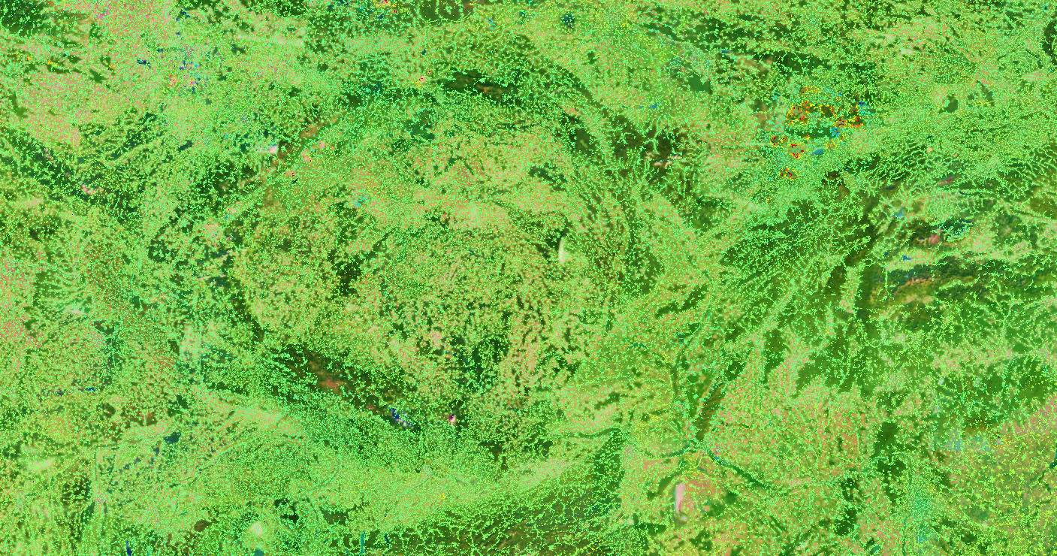
ZKOUMANÉ LOKALITY
NĚMECKO
Ibbenbüren
Hamm
POLSKO
Důl Kazimierz-Juliusz
FRANCIE
Gardanne
ČESKO
Ostravská a Petřvaldská dílčí pánev
© Copernicus Services

Slide 4
Seismicita - Francie (Gardanne)
Dobývaní uhlí od 15 století.
Dobývány sloje o mocnostech 1 až 4 m.
Dosažená hloubka cca 1400 m.
Těžba ukončena v roce 2003, postupná likvidace jam, zatápění.
Zatápění od roku 2003.
Seismický monitoring od roku 1977, systematický od roku 2008.
Zaznamenaný výskyt přirozených zemětřesení od 18 století.
Zatopení od roku 2003 do 2010, hloubka udržována černáním pod cca 300 m pod povrchem.

Slide 5
Seismicita - Francie (Gardanne)

Slide 6
Seismicita - česká část hornoslezské pánve
Dobývání od 19. století.
Dobývány sloje o malých mocnostech (0,4 až 1,1 m; místně 1,5 až 4 m). Dosažená hloubka cca 1200 m.
Malý výskyt kompetentních hornin v meziloží slojí.
Těžba v ODP a PDP ukončena v roce 1994, postupná likvidace jam, zatápění.
Zatápění ODP a PDP do roku 2001.
Udržování hladiny na stanovené úrovni:
  jáma Jeremenko v ODP (-388,5; 600 m pod povrchem)
  jáma Žofie v PDP (-483; 680 m pod povrchem)
Monitoring – Seismický polygon pro KDP (jiný účel!).
Zatopení pouze částečné!

Slide 7
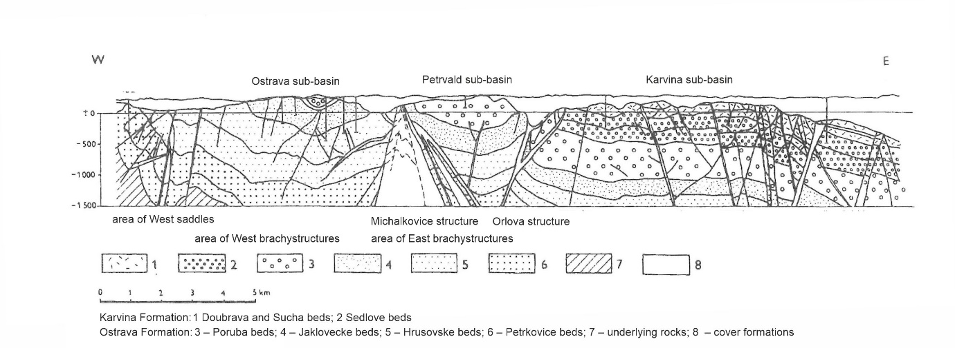
Seismicita - česká část hornoslezské pánve
Zatápění – 1994 až 2001
Čerpání – od 2002
Dobývání – 1988 až 1993

Slide 8
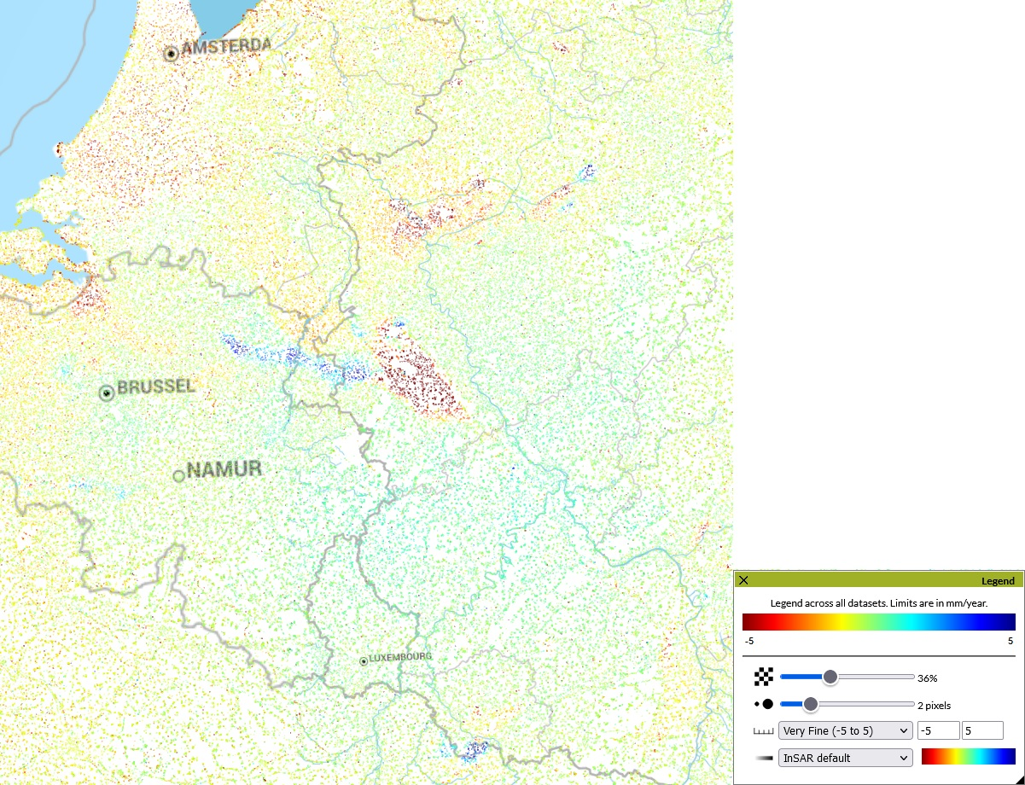
ZKUŠEBNÍ LOKALITY VE SPOLKOVÉ REPUBLICE NĚMECKO
Ibbenbüren
Ibbenbüren
Těžba ukončena v srpnu 2018
Porúří
Hamm
Hamm (Porúří)
Těžba ukončena v srpnu 2010
Aachen-Limburg
Aachen-Limburg
Těžba ukončena v 90. letech 20. století
Aachen
Sársko
Těžba ukončena v červnu 2012
VERTIKÁLNÍ POSUNY
INTERPRETAČNÍ DATABÁZE COPERNICUS
Sársko
Saarbrücken
© Copernicus Services

Slide 9
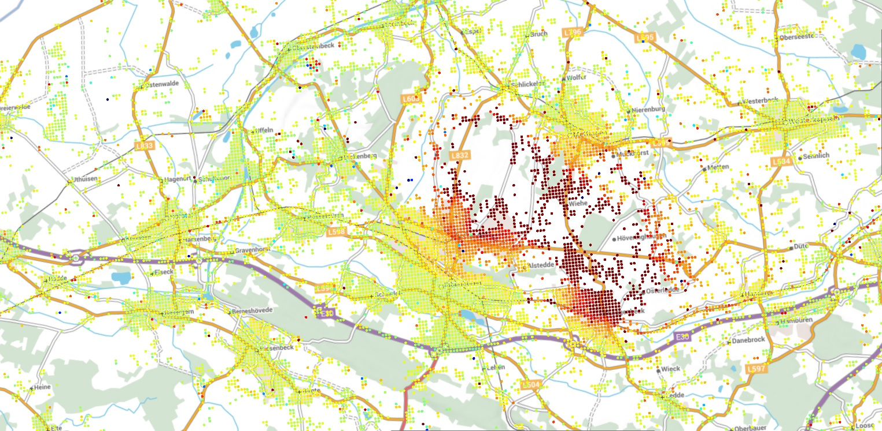
Ibbenbüren
Těžba ukončena v srpnu 2018
© Copernicus Services

Slide 10
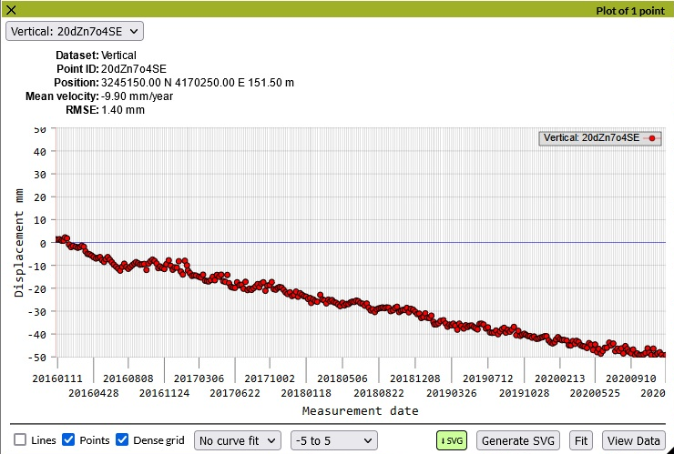
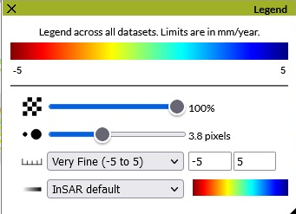
Ibbenbüren
Těžba ukončena v srpnu 2018
© Copernicus Services

Slide 11
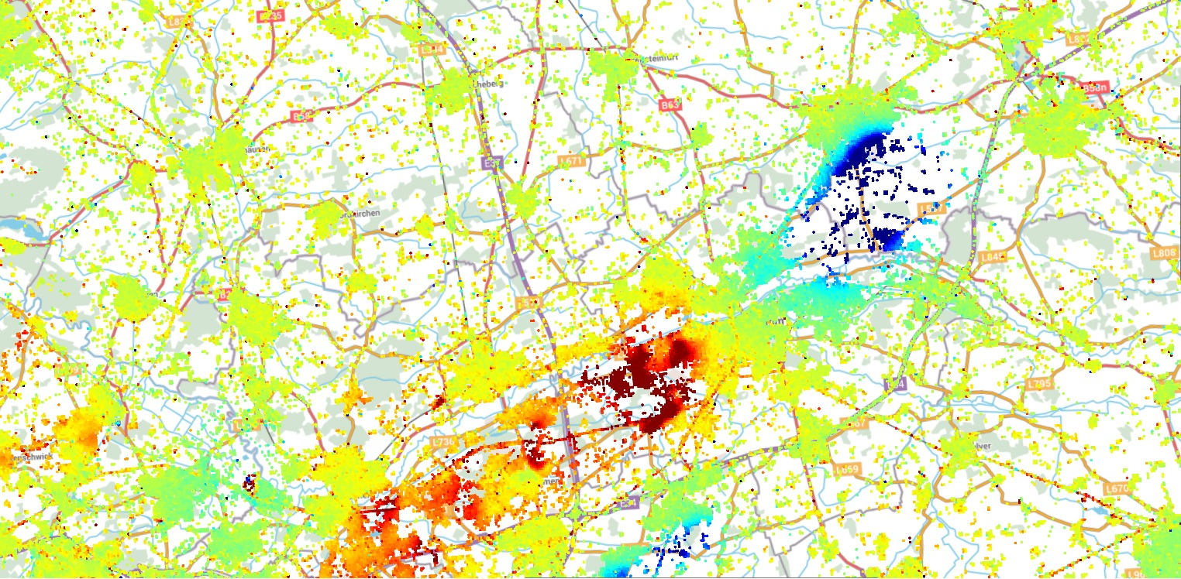
Hamm
Těžba ukončena v srpnu 2010
Výška hladiny v říjnu 2014 (-1026 m)
Výška hladiny v květnu 2020 (-974 m)
© Copernicus Services

Slide 12
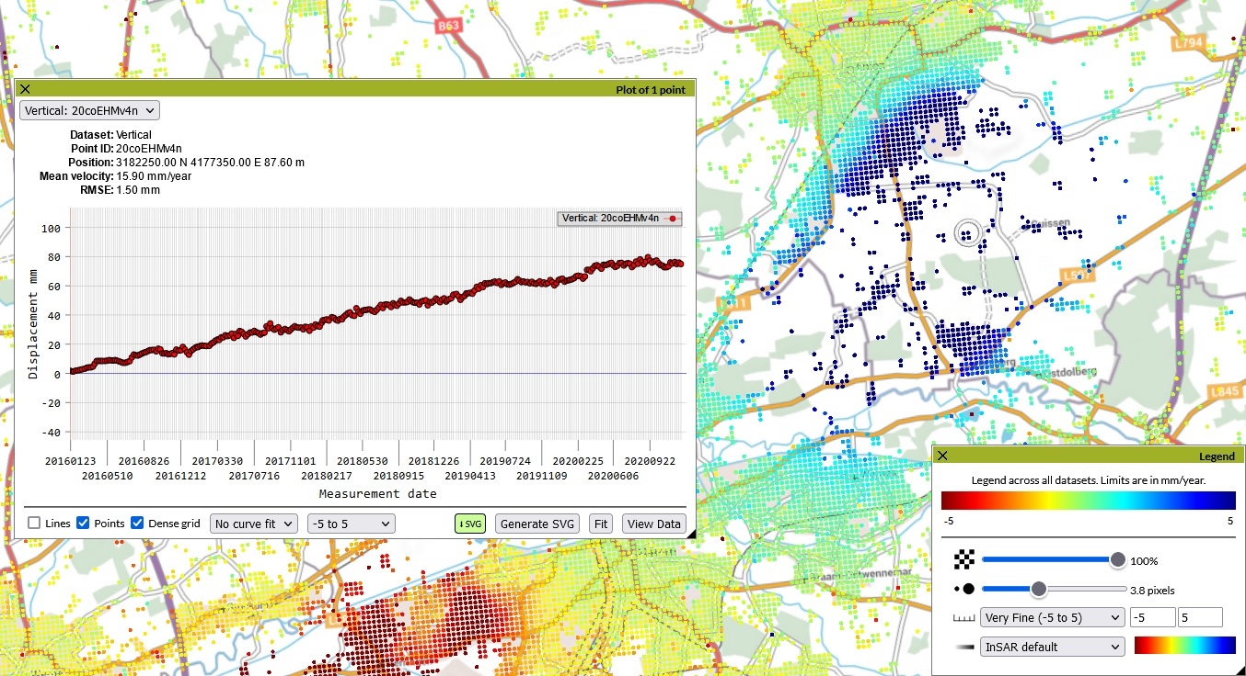
Těžba ukončena v srpnu 2010
Výška hladiny v říjnu 2014 (-1026 m)
Výška hladiny v květnu 2020 (-974 m)
© Copernicus Services

Slide 13
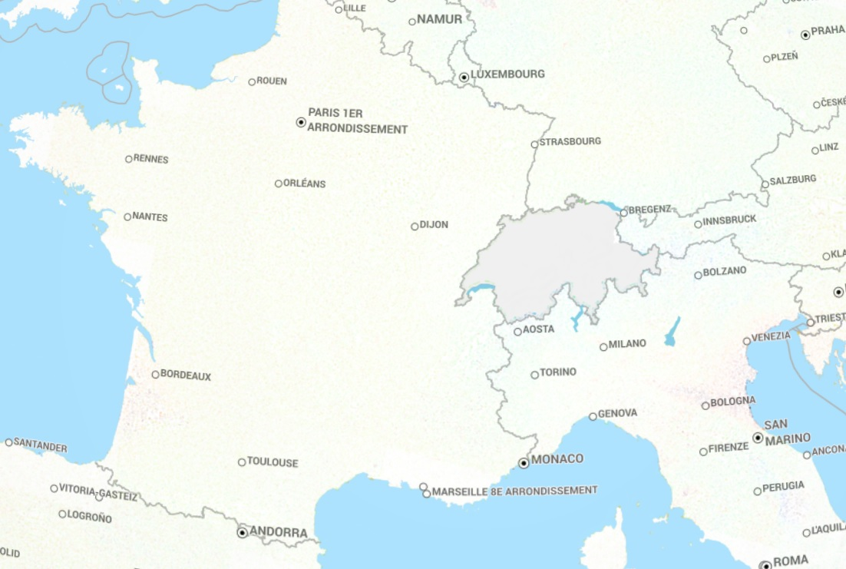
ZKUŠEBNÍ LOKALITA NA ÚZEMÍ FRANCIE
Gardanne
Uhelná pánev Provence
(20 km SSV od Marseille)
Marseille
© Copernicus Services

Slide 14
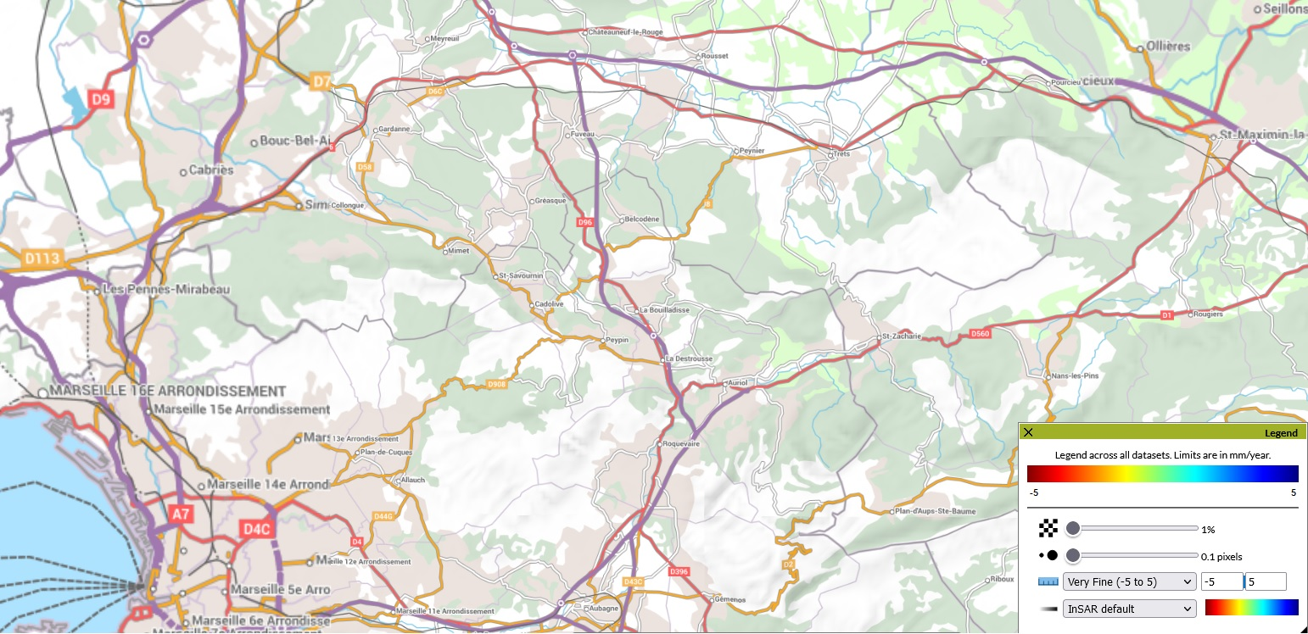
Gardanne
- Těžba ukončena v roce 2003
- Zatápění, výška v roce 2003 (-1100 m),
v roce 2010 (-14 m)
- Od roku 2010 čerpání, udržování
hladiny mezi -30 m a +10 m
© Copernicus Services

Slide 15
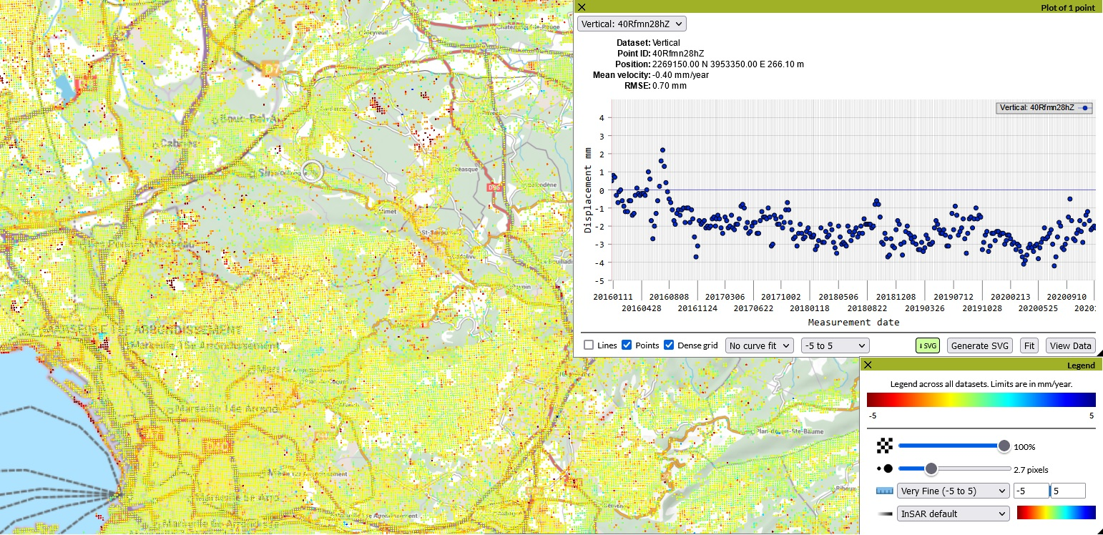
Gardanne
- Těžba ukončena v roce 2003
- Zatápění, výška v roce 2003 (-1100 m),
v roce 2010 (-14 m)
- Od roku 2010 čerpání, udržování
hladiny mezi -30 m a +10 m
© Copernicus Services

Slide 16
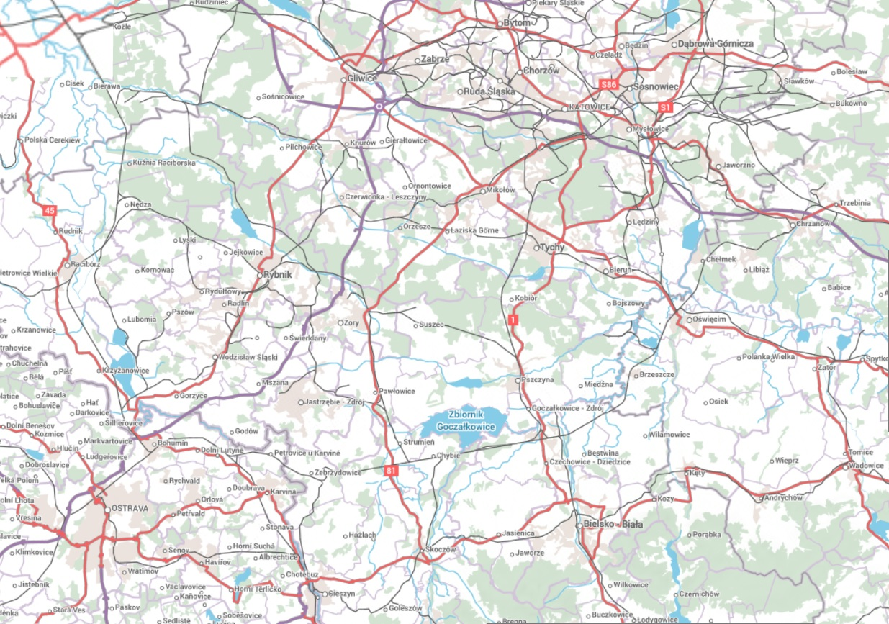
ZKUŠEBNÍ LOKALITA V POLSKU
Dąbrowa Górnicza
Sosnowiec
Důl Kazimierz-Juliusz
Karviná
Ostrava
Petřvald
© Copernicus Services
ZKUŠEBNÍ LOKALITA V ČESKÉ REPUBLICE

Slide 17
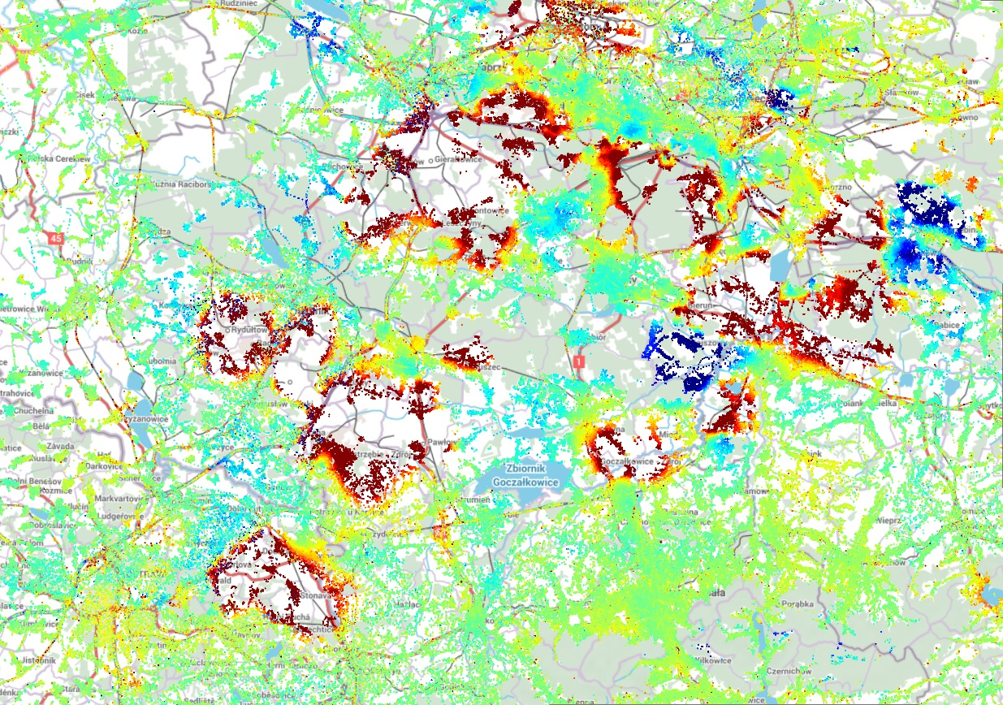
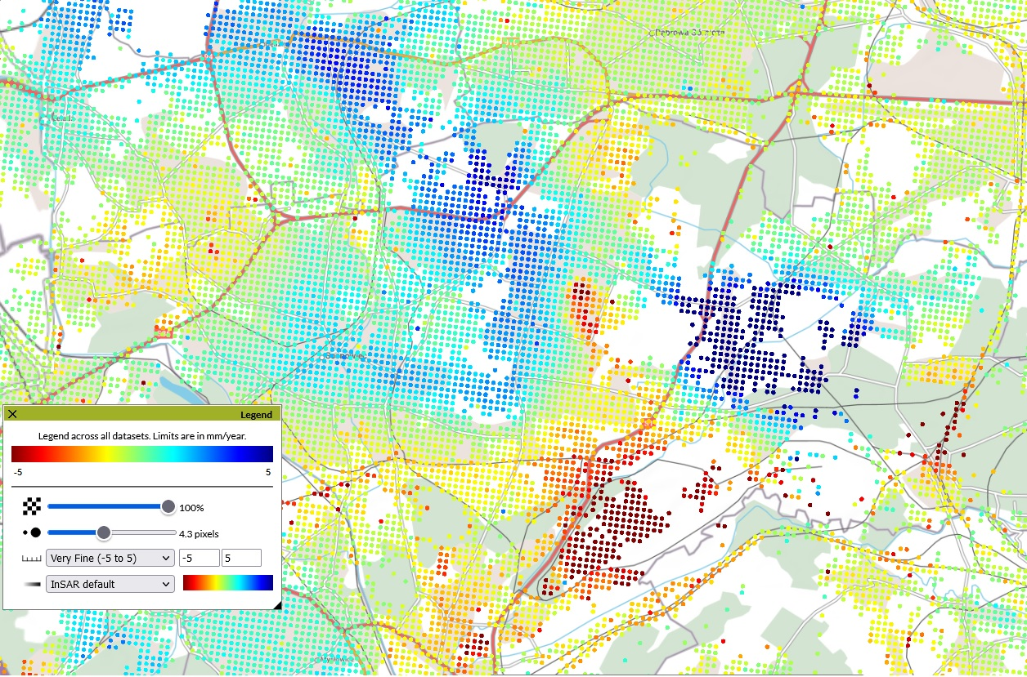
ZKUŠEBNÍ LOKALITA V POLSKU
Dąbrowa Górnicza
Sosnowiec
Důl Kazimierz-Juliusz
Karviná
Ostrava
Petřvald
© Copernicus Services
ZKUŠEBNÍ LOKALITA V ČESKÉ REPUBLICE

Slide 18
ZKUŠEBNÍ LOKALITA V POLSKU
Důl Kazimierz-Juliusz
Těžba ukončena v květnu 2015
Začátek zatápění v říjnu 2016 (-202 m)
Ověření výšky hladiny v říjnu 2020 (-121 m)

Slide 19
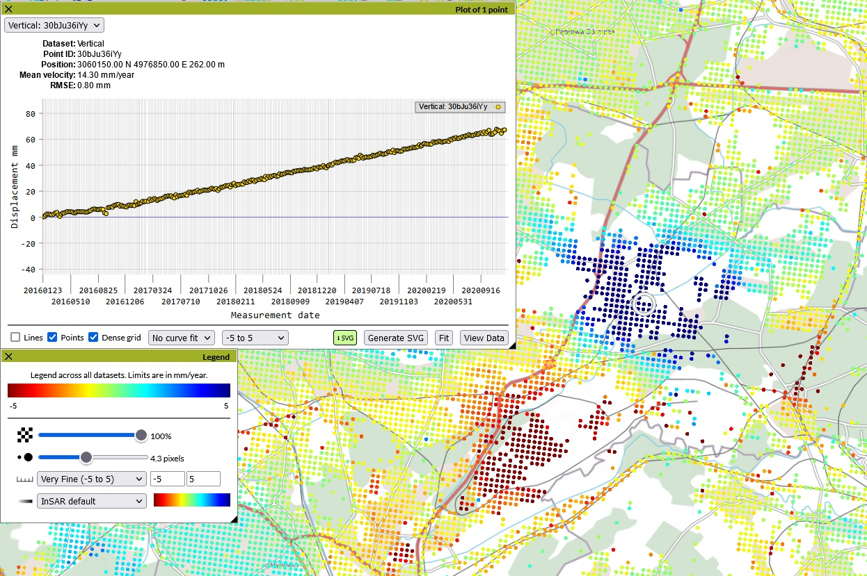
ZKUŠEBNÍ LOKALITA V POLSKU
Důl Kazimierz-Juliusz
Těžba ukončena v květnu 2015
Začátek zatápění v říjnu 2016 (-202 m)
Ověření výšky hladiny v říjnu 2020 (-121 m)
© Copernicus Services

Slide 20
ZKUŠEBNÍ LOKALITA V POLSKU
Dąbrowa Górnicza
Sosnowiec
Důl Kazimierz-Juliusz
Karviná
Ostrava
Petřvald
© Copernicus Services
ZKUŠEBNÍ LOKALITA V ČESKÉ REPUBLICE

Slide 21
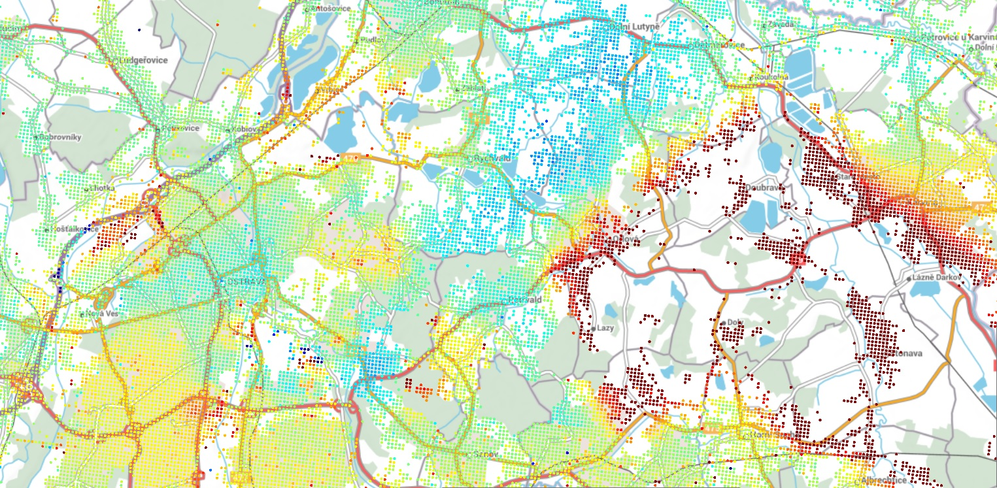
Ostrava
Petřvald
ODP, PDP
Těžba ukončena v roce 1994
Začátek čerpání v roce 2001
© Copernicus Services

Slide 22
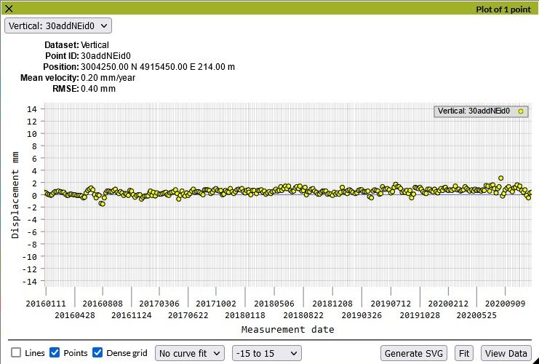
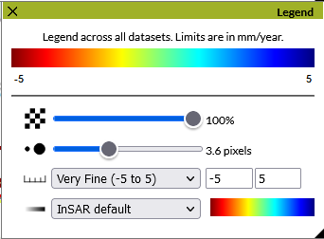
Ostrava
Petřvald
ODP, PDP
Těžba ukončena v roce 1994
Začátek čerpání v roce 2001
© Copernicus Services

Slide 23
Děkujeme za pozornost!
kontakty:
Eva Jiránková, Petr Koníček
Oddělení geomechaniky a báňského výzkumu
Ústav geoniky AV ČR, v.v.i.
Studentská 1768
708 00 Ostrava-Poruba
Czech Republic
E-mail: eva.jirankova@ugn.cas.cz
petr.konicek@ugn.cas.cz

